Slide 1
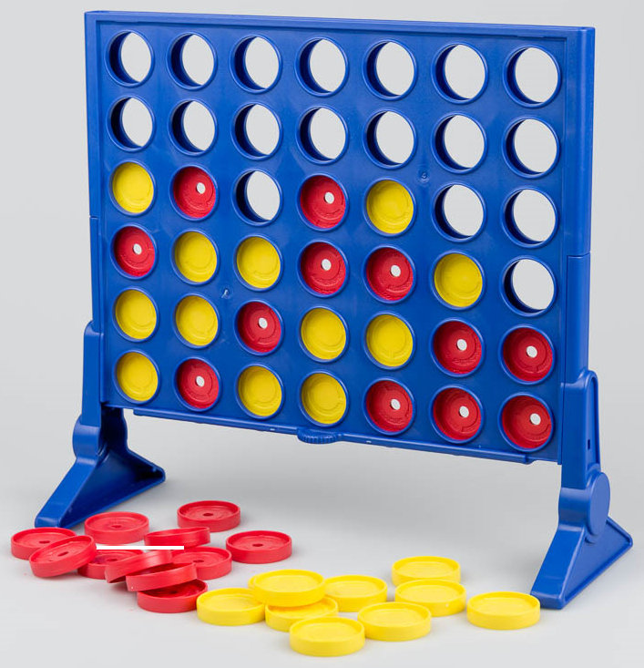
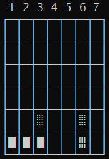
Puissance 4

Slide 2
Sommaire
Spécifications
Modules

Slide 3
Spécifications
Langage Python
# lignes de code
# modules (fichiers)
# fonctions contenant
  # conditions
  # boucles

Slide 4
Modules
Nom | Nombre de fonctions | Rôle
config | # | Définition des variables globales et des constantes
alignements | # | Chercher des alignements de 4 pions dans la grille du jeu
entree | # | Récupérer l’entrée utilisateur
sortie | # | Afficher la grille dans la console
main | # | Point d’entrée du programme

Slide 5
config.py
Définition de variables constantes liées à la configuration du programme
Utiliser des constantes au lieu de nombres codés « en dur » permet de modifier leur valeur sans rechercher toutes les occurrences.
L’objectif est aussi de créer une abstraction entre les règles du jeu et leur implémentation en Python.
Par exemple, il suffit de changer la valeur de la constante LONGUEUR_ALIGNEMENT à 5 pour qu’il fasse aligner 5 pions, et non plus 4, pour gagner à partie.

Slide 6
main.py

Slide 7
aligmenents.py

Slide 8
Recherche d’alignement
0 | 1 | 2 | 3
-1 | 0 | 1 | 2
-2 | -1 | 0 | 1
-3 | -2 | -1 | 0

Slide 9
Tests
Tests de l’algorithme de recherche d’alignement en jouant.

Slide 10
Représentation des pions
Caractère | Code | Utilisation
█ | U+2588 | Joueur 1
░ | U+2591 | Joueur 2
(espace) | U+0020 | Vide

Slide 11
Problèmes

Slide 12
Conclusion
Notre code : https://github.com/RaphaelBardini/Puissance-4

